Slide 1


Proc. nº 1000127-86.2024.8.26.0354
Relatório Mensal de Atividades (abril 2025)
Relatório de Andamento Processual atualizado até 28.05.2025

Slide 2

ÍNDICE
03
04
06
07
09
23
OBJETIVO DESTE RELATÓRIO
BREVE HISTÓRICO
HISTÓRICO PROCESSUAL
REUNIÃO PERIÓDICA E VISITA A EMPRESA
INFORMAÇÕES ECONOMICAS E FINANCEIRAS
CONCLUSÃO
02

Slide 3
OBJETIVO DESTE RELATÓRIO
Apresentar ao MM. Juízo, interessados e credores, o Relatório das Atividades da Recuperanda relativamente ao mês de abril de 2025, conforme determinado no art. 22, inciso II, alínea “c” da Lei 11.101/2005;
Apresentar o Relatório de Andamento Processual até 27.03.2025
Informar o quadro atual de colaboradores diretos;
Analisar a situação econômico-financeira;
Analisar os resultados apresentados.
03

Slide 4
BREVE HISTÓRICO
O grupo econômico formado pela empresa CRB, com mais de 19 anos de atuação no setor de incorporações imobiliárias, tendo concluído mais de 10 empreendimentos em Sorocaba, com um total superior a 844 unidades entregues apresentou pedido de Recuperação Judicial na data de 15.08.2024, cujo deferimento do processamento se deu em 18.10.2024.
Conforme se verificou nos meses que se seguiram, a CRB enfrenta um cenário de desafiador e de instabilidade, decorrente de condições adversas do mercado e de desafios econômicos e jurídicos que comprometem sua saúde financeira. Apesar de seu histórico de sucesso e sua relevância no cenário econômico local, a empresa se vê ameaçada por dificuldades de fluxo de caixa e por pendências com credores.
Esta Administradora Judicial, pautada pelos deveres insculpidos no art. 22 e ss, da Lei 11.101/05, bem como sendo uma indutora de boas práticas, permanece diligentemente fiscalizando as atividades da recuperanda e apresenta o seguinte relatório, a seguir.
04

Slide 5
RELATÓRIO DO ANDAMENTO PROCESSUAL – até 27.03.2025
CRONOGRAMA PROCESSUAL
DATA | EVENTO | REFERÊNCIA NA LEI 11.101/05
15/08/2024 | Distribuição da inicial da Recuperação Judicial
18/10/2024 | Deferimento do Processamento da recuperação Judicial | Art. 52, inc. I, II, III, IV e V e Parágrafo 1º
18/10/2024 | Publicação do Deferimento do Processamento no DJE
08/11/2024 | Publicação do 1º Edital de Credores | Art. 52, §1º
30/11/2024 | Fim do prazo para apresentação de habilitações e divergências ao AJ (15 dias da publicação do 1º Edital | Art. 7º, §1º
18/12/2024 | Apresentação do Plano de Recuperação Judicial (60 dias após publicação do deferimento do processamento da Recuperação) | Art. 53
10/04/2025 | Publicação do Edital pelo AJ (2º Edital) (45 dias após apresentação de habilitações/divergências) | Art. 7º, §2º
17/04/2025 | Publicação de aviso sobre o recebimento do PRJ no DJE | Art. 53, § único
28/04/2025 | Fim do prazo para apresentar impugnações ao Juízo (10 dias após publicação do 2º Edital) | Art. 8º
28/05/2025 | Fim do prazo para apresentar objeções ao PRJ (30 dias após a publicação do 2º Edital ou 30 dias após a publicação do aviso de recebimento do PRJ – o que ocorrer por último) | Art. 53, § único e Art. 55, § único
- | Publicação do Edital de convocação para Assembleia Geral de Credores (AGC) para deliberar sobre o PRJ* (15 dias de antecedência da realização da AGC) *Caso haja objeções ao PRJ | Art. 56, §1º
- | Prazo limite para a votação do PRJ em AGC (150 dias após o deferimento do processamento da Recuperação) | Art. 56, §1º
- | Realização da Assembleia Geral de Credores
- | Fim do prazo de suspensão do curso da prescrição de ações e execuções contra o devedor (180 dias após o deferimento do processamento da Recuperação) | Art. 6º, § 4º
- | Homologação do PRJ e concessão da Recuperação Judicial | Art. 58
- | Fim do prazo de Recuperação Judicial, se cumpridas todas as obrigações previstas no PRJ (2 anos após a concessão da Recuperação Judicial
06

Slide 6
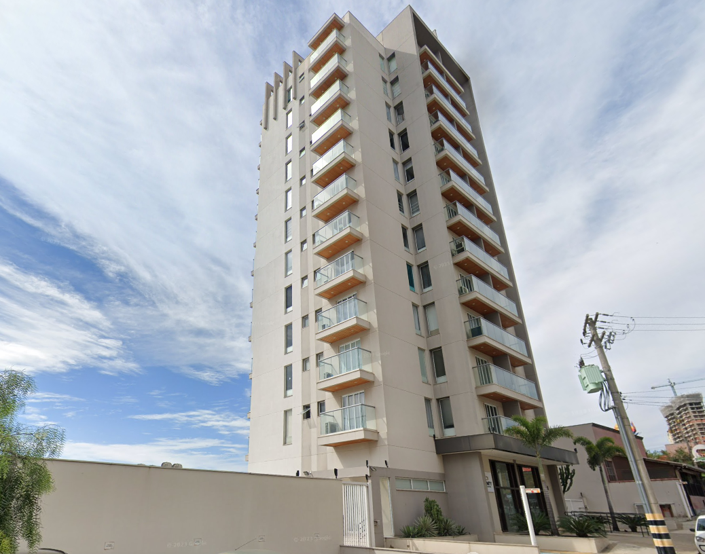
REUNIÃO PERIÓDICO E VISITA A EMPRESA
Esta administradora realizou visita técnica periódica nas dependências da recuperanda em 11 de abril de 2025, a fim de constatar o desenvolvimento de suas atividades. As informações contábeis são solicitadas ao menos 30 dias antes do fechamento contábil mensal, de forma a proceder a detida análise dos dados fornecidos. Frise-se que tais informações não são submetidas à auditoria contábil independente.
Seguem abaixo fotos da visita técnica:
07

Slide 7
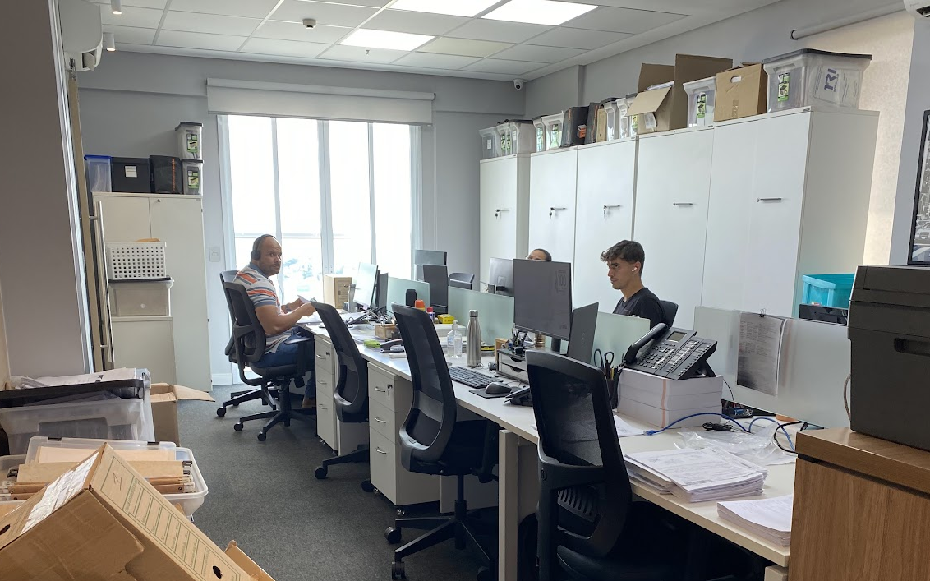
REUNIÃO PERIÓDICO E VISITA A EMPRESA
Área Administrativa
Na referida visita fomos recepcionados pela gerente financeira da empresa Sra. Deborah Cristiane Duarte, que nos informou acerca dos trabalhos realizados nos últimos 30 (trinta) dias, bem como acerca do planejamento para o próximo trimestre.
08

Slide 8
INFORMAÇÃO ECONÔMICO-FINANCEIR
BALANÇO / DRE / CONTAS A PAGAR X RECEBER / ESTOQUE / IMOBILIZADO
INDICES / ENDIVIDAMENTO
A recuperanda realiza o fechamento contábil e fiscal mensalmente, sendo que os dados apresentados pela Administradora Judicial são obtidos em bases comparativas, ao qual são aplicados procedimentos de análise técnica contábil, incluindo cálculos de indicadores. A atuação desta Administradora Judicial visa verificar a evolução das contas patrimoniais e os resultados mensais auferidos pela recuperanda, analisando o desempenho ao longo dos meses de processamento da presente Recuperação Judicial.
PRINCIPAIS MOVIMENTOS DO PERÍODO APURADO NO BALANÇO PATRIMONIAL:
Da análise do balanço no período apurado, quais sejam os meses de janeiro, fevereiro até abril de 2025, não se observam alterações significativas em relação ao consolidado do ano de 2024. Destacam-se, contudo, a continuidade da redução do ativo circulante e a manutenção do elevado passivo tributário e de empréstimos, reforçando a tendência observada desde o início do exercício.
Observa-se que o ativo circulante, em abril de 2025, sinalizando ausência de recuperação ou reinvestimento relevante em ativos de curto prazo. O passivo circulante, que era de R$ 218.295.194,36 em 2024, elevou-se para R$ 218.491.100,52 em abril de 2025, o que representa um acréscimo de aproximadamente R$ 200.000,00, intensificando ainda mais a pressão sobre a estrutura de capital de curto prazo da empresa.
Ademais, o estoque manteve-se estável em R$ 4.998.800,00, o que demonstra atividade econômica em estagnação, sem renovação significativa dos produtos ou giro de mercadorias.
Tais movimentos indicam a necessidade urgente de reestruturação da gestão de caixa, com foco na otimização dos ativos circulantes e renegociação de passivos de curto prazo, a fim de evitar desequilíbrios financeiros futuros e comprometer a continuidade operacional da empresa.
09

Slide 9
INFORMAÇÃO ECONÔMICO-FINANCEIRO
BALANÇO / DRE / CONTAS A PAGAR X RECEBER / ESTOQUE / IMOBILIZADO
INDICES / ENDIVIDAMENTO
10

Slide 10
INFORMAÇÃO ECONÔMICO-FINANCEIRO
BALANÇOS / DRE / CONTAS A PAGAR X RECEBER / ESTOQUE / IMOBILIZADO
INDICES / ENDIVIDAMENTO
INFORMAÇÕES DO DRE
O faturamento da recuperanda vem se mantendo extremamente baixo desde o exercício de 2024, durante o primeiro bimestre de 2025, observou-se ligeira melhora, com faturamento equivalente a aproximadamente 25% do total registrado em 2024, o que corresponde a cerca de R$ 18.727,49. Todavia, essa elevação não representa uma retomada estrutural das operações, considerando-se o nível ainda muito reduzido das receitas frente às obrigações assumidas no plano.
A análise do mês de abril de 2025 não demonstrou continuidade significativa na tendência de recuperação. O faturamento no referido mês permaneceu em patamares modestos, ainda muito aquém do necessário para viabilizar a execução do Plano de Recuperação Judicial. A atividade comercial segue estagnada, sem indícios concretos de expansão de vendas ou reativação significativa da operação.
11

Slide 11
INFORMAÇÃO ECONÔMICO-FINANCEIRO
BALANÇOS / DRE / CONTAS A PAGAR X RECEBER / ESTOQUE / IMOBILIZADO
INDICES / ENDIVIDAMENTO
O Custo das Mercadorias Vendidas (CMV) de 2022 foi de R$ 4.394.547,01, representando 31,38% da receita bruta daquele ano. No entanto, com a drástica queda nas vendas nos anos seguintes, o CMV foi praticamente anulado, uma vez que a receita líquida também despencou. Em 2023, a receita líquida foi nula e, em ABRIL de 2025, a empresa registrou apenas as receitas de alugueis, assim, não gerando custos. Tal registro implica apresentar o gráfico em zero.
12

Slide 12
INFORMAÇÃO ECONÔMICO-FINANCEIRO
BALANÇOS / DRE / CONTAS A PAGAR X RECEBER / ESTOQUE / IMOBILIZADO
INDICES / ENDIVIDAMENTO
CONTAS A PAGAR X RECEBER
Verifica-se que, no período apurado, não houve qualquer modificação no índice de contas a receber. É possível afirmar, portanto, que a ausência de alterações no citado indicador, desde 2024, demonstra dificuldades em cobrar suas vendas e a redução nas vendas a crédito, o que afeta diretamente a disponibilidade de caixa. Além disso, os compromissos com fornecedores permanecem altos, sem redução significativa, o que indica dificuldades em equilibrar as obrigações de curto prazo.
Assim, o cenário verificado demonstra-se desafiador para a gestão financeira e de crédito. A necessidade de obtenção de novas receitas, seja por meio de geração de caixa, desmobilização ou capitalização externa se mostra necessária visando a continuidade das operações e o cumprimento das obrigações no processo de recuperação judicial.
13

Slide 13
INFORMAÇÃO ECONÔMICO-FINANCEIRO
BALANÇOS / DRE / CONTAS A PAGAR X RECEBER / ESTOQUE / IMOBILIZADO
INDICES / ENDIVIDAMENTO
ESTOQUES
Desde o fechamento do ano de 2024 não houve qualquer alteração na evolução dos estoques, permanecendo-se inalterados no valor de R$ 4.998.800,00, bastante distante dos números até o ano de 2023 quando girava na casa de R$ 152.021.341,59 (cento e cinquenta e dois milhões vinte e um mil trezentos e quarenta e um reais e cinquenta e nove centavos. Como já assinalado anteriormente a citada redução indica, para além das vendas limitadas devido a dificuldades operacionais, a inexistência de novos empreendimentos aptos à venda, e portanto, a eventual paralisação das atividades.
14

Slide 14
INFORMAÇÃO ECONÔMICO-FINANCEIRO
BALANÇOS / DRE / CONTAS A PAGAR X RECEBER / ESTOQUE / IMOBILIZADO
INDICES / ENDIVIDAMENTO
IMOBILIZADO
Até abril de 2025, o imobilizado da recuperanda vem sofrendo sucessivas reduções mensais, atingindo o montante de R$ 1.562.351,85. Essa queda acumulada ao longo dos primeiros meses do ano reforça a estratégia de desinvestimento adotada pela empresa, presumivelmente voltada à geração de liquidez diante das severas dificuldades financeiras que a mesma vem enfrentando.
A redução do imobilizado reflete, ainda, a necessidade de ajuste na estrutura de capital, buscando adequação dos ativos à realidade operacional e financeira imposta pela recuperação judicial. Esse movimento pode representar uma tentativa da recuperanda de preservar a continuidade mínima das atividades enquanto se reorganiza economicamente.
15

Slide 15
INFORMAÇÃO ECONÔMICO-FINANCEIRO
BALANÇOS / DRE / CONTAS A PAGAR X RECEBER / ESTOQUE / IMOBILIZADO
INDICES / ENDIVIDAMENTO
INDICES DE LIQUIDEZ
O índice de liquidez Corrente, sendo resultado Maior que 1, demonstra folga disponível para uma possível liquidação das obrigações. Se o resultado igual a 1, os valores dos direitos e obrigações a curto prazo são equivalentes e, finalmente, se o resultado menor que 1, não haveria disponibilidade suficientes para quitar as obrigações a curto prazo, caso fosse preciso.
Índice de liquidez Seca, exclui do cálculo os estoques, por não apresentarem liquidez compatível com o grupo patrimonial onde estão inseridos. O resultado deste índice será invariavelmente menor ao de liquidez corrente, sendo cauteloso com relação ao estoque para a liquidação de obrigações.
O índice de liquidez Imediata leva em consideração a situação a longo prazo da empresa, incluindo no cálculo os direitos e obrigações. Estes valores também são obtidos no balanço patrimonial.
16

Slide 16
INFORMAÇÃO ECONÔMICO-FINANCEIRO
BALANÇOS / DRE / CONTAS A PAGAR X RECEBER / ESTOQUE / IMOBILIZADO
INDICES / ENDIVIDAMENTO
INDICES DE LIQUIDEZ
17

Slide 17
INFORMAÇÃO ECONÔMICO-FINANCEIRO
BALANÇOS / DRE / CONTAS A PAGAR X RECEBER / ESTOQUE / IMOBILIZADO
INDICES / ENDIVIDAMENTO
ENDIVIDAMENTO
O índice de endividamento geral ajuda a informar se uma empresa está utilizando mais recursos de terceiros ou dos proprietários, mostrando assim a sua capacidade de arcar com juros, mobilizar ativos, entre outros.
É importante ressaltar que o índice de endividamento não deveria ser nem elevado e nem muito abaixo do mercado. Isso porque quando um negócio tem um índice muito alto, esse fato indica que ela poderá comprometer uma parte bem significativa de seu fluxo de caixa com pagamento de dívidas e de seus juros.
A seguir demostraremos os Quocientes Financeiros e Econômicos.
18

Slide 18
INFORMAÇÃO ECONÔMICO-FINANCEIRO
BALANÇOS / DRE / CONTAS A PAGAR X RECEBER / ESTOQUE / IMOBILIZADO
INDICES / ENDIVIDAMENTO
Indicadores
Quocientes Financeiros
Estrutura de Capital |  | 2022 | 2023 | 2024 | 2025
RFR | Relação entre as fontes de Recursos | -370,38% | -320,37% | -105,22% | -103,82%
EG | Endividamento Geral | 136,99% | 145,38% | 2013,98% | 2714,67%
CE | Composição de Exigibilidades | 19,81% | 19,05% | 92,48% | 92,39%
IPL | Imobilização do Patrimônio Líquido | -51,97% | -44,44% | -1,34% | -1,33%
Liquidez |  | 2022 | 2023 | 2024 | 2025
LG | Liquidez Geral | 0,59 | 0,55 | 0,04 | 0,02
LC | Liquidez Corrente | 2,30 | 2,19 | 0,04 | 0,03
LS | Liquidez Seca | 0,03 | -0,15 | 0,02 | 0,00
Quocientes Econômicos
Rentabilidade |  | 2022 | 2023 | 2024 | 2025
RPL | Rentabilidade do Patrimônio Liquido | -3,97% | 6,52% | 0,58% | 0,13%
MOL | Margem Operacional Liquida | 26,40% | 0,00 | -1654,35% | -1241,08%
ML | Margem Liquida de Lucro | 26,39% | 0,00 | -1739,16% | -1243,48%
RA | Rotação do Ativo | 5,56% | 0,00% | 0,64% | 0,28%
RI | Rentabilidade dos Investimentos | 1,47% | -2,96% | -11,12% | -3,45%
19

Slide 19

INFORMAÇÃO ECONÔMICO-FINANCEIRO
BALANÇOS / DRE / CONTAS A PAGAR X RECEBER / ESTOQUE / IMOBILIZADO
INDICES / ENDIVIDAMENTO
20

Slide 20

INFORMAÇÃO ECONÔMICO-FINANCEIRO
BALANÇOS / DRE / CONTAS A PAGAR X RECEBER / ESTOQUE / IMOBILIZADO
INDICES / ENDIVIDAMENTO
21

Slide 21

INFORMAÇÃO ECONÔMICO-FINANCEIRO
BALANÇOS / DRE / CONTAS A PAGAR X RECEBER / ESTOQUE / IMOBILIZADO
INDICES / ENDIVIDAMENTO
22

Slide 22
CONCLUSÃO
Parecer da Administradora Judicial
Em face dos dados apresentados, a CRB enfrenta uma situação financeira extremamente grave e progressivamente deteriorada, caracterizada por uma drástica redução no faturamento, mesmo com faturamento correspondente a cerca de 25% do total de 2024 nos dois primeiros meses, os meses seguintes mantiveram-se em níveis extremamente baixos, o que compromete a capacidade de geração de caixa da empresa.
Além disso, houve um aumento substancial nas obrigações de curto e longo prazo, como evidenciado pelo crescimento do endividamento geral, que saltou de 145,38% em 2023 para alarmantes 2.710,27% em 2025. Esse índice reflete o elevado risco de insolvência, com o passivo total superando em várias vezes o valor do ativo, o que demonstra forte desequilíbrio financeiro.
A empresa passou de um cenário com receitas significativas em 2022 para um quadro de inadimplência e sérias dificuldades operacionais, comprometendo sua capacidade de honrar compromissos com fornecedores e credores. Isso é corroborado pelo aumento das contas a pagar de curto prazo e pela ausência de contas a receber a partir de 2024, evidenciando um ciclo operacional interrompido ou comprometido.
Contudo, até abril de 2025, os resultados operacionais e patrimoniais demonstram baixa efetividade das ações implementadas até o momento, o que reforça a necessidade urgente de ajustes no plano e de acompanhamento rigoroso por parte desta Administradora e do juízo.
A seguir demonstramos em cores as evoluções financeiras/econômicas.
23

Slide 23
CONCLUSÃO
Comentários finais da Administradora Judicial
Indicadores
Quocientes Financeiros
Estrutura de Capital |  | 2023 para 2022 | 2024 para 2023 | 2025 para 2023
RFR | Relação entre as fontes de Recursos
EG | Endividamento Geral | 2 | 2
CE | Composição de Exigibilidades |  | 2
IPL | Imobilização do Patrimônio Líquido | 2 | 2
Liquidez |  | 2023 para 2022 | 2024 para 2023 | 2025 para 2023
LG | Liquidez Geral | 2
LC | Liquidez Corrente | 2 | 2
LS | Liquidez Seca | 2
Quocientes Econômicos
Rentabilidade |  | 2023 para 2022 | 2024 para 2023 | 2025 para 2023
RPL | Rentabilidade do Patrimônio Liquido |  | 2
MOL | Margem Operacional Liquida
ML | Margem Liquida de Lucro
RA | Rotação do Ativo
RI | Rentabilidade dos Investimentos
Legendas
Branco | Sem parâmetros de Comparação
Verde | Melhor que o ano anterior
Vermelho | Pior que o ano anterior
Amarelo | Igual ao ano anterior
24

Slide 24
CONCLUSÃO
Comentários finais da Administradora Judicial
Em resumo do quadro apresentado, observa-se uma leve melhora no Índice de Composição de Exigibilidades (CE), que passou de 92,48% em 2024 para 92,39% em 2025. Embora a variação seja sutil, esse resultado sugere que a empresa tem conseguido equilibrar melhor suas obrigações de curto e longo prazos dentro do total do passivo, o que pode indicar um esforço de reorganização na estrutura das fontes de recursos, ainda que inserido em um contexto de elevado endividamento. É relevante destacar a melhora na Margem Operacional Líquida, que, embora ainda negativa, apresentou evolução em relação aos anos anteriores. Isso pode ser interpretado como um sinal incipiente de ganho de eficiência nas operações, com leve contenção de despesas ou melhor aproveitamento da estrutura produtiva remanescente, ainda que os valores de faturamento se mantenham baixos.
Por outro lado, os índices de Liquidez e Endividamento revelam deterioração significativa. A Liquidez Seca (LS), que já era crítica, caiu de 0,02 em 2024 para 0,00 em 2025, evidenciando uma extrema escassez de ativos líquidos — a empresa não possui recursos suficientes para cobrir suas obrigações de curto prazo sem depender da venda de estoques, o que aumenta significativamente o risco de inadimplemento.
Ainda mais preocupante é o comportamento do Índice de Endividamento Geral (EG), que subiu de 2.013,98% em 2024 para 2.710,27% em 2025, o que significa que a empresa possui dívidas mais de 27 vezes superiores ao valor de seu patrimônio líquido. Esse dado é um claro indicativo de estrangulamento financeiro e risco elevado de insolvência, comprometendo ainda mais a viabilidade do Plano de Recuperação Judicial e a continuidade operacional da recuperanda.
25

Slide 25
CONCLUSÃO
Comentários finais da Administradora Judicial
É importante destacar que esses indicadores são resultantes da análise comparativa entre o exercício de 2024 e os dados apurados até abril de 2025.
As informações demonstram que, embora a empresa tenha apresentado melhora pontual na composição de exigibilidades e uma redução parcial nas perdas de rentabilidade sobre os investimentos, a situação financeira permanece extremamente delicada. A liquidez seca atingiu patamar nulo, refletindo incapacidade de honrar obrigações de curto prazo sem depender da venda de estoques, enquanto o endividamento geral ultrapassou 2.700%, evidenciando forte dependência de capital de terceiros. Diante disso, é essencial que a recuperanda implemente, com urgência, ações estruturais para redução do passivo, reativação das receitas e recomposição de capital de giro, como forma de garantir a continuidade das operações e o efetivo cumprimento do Plano de Recuperação Judicia
Cabe ressaltar que todas as informações e conclusões foram baseadas em documentos fornecidos pela recuperanda, não assinados pelo contador da empresa e nem o responsável da empresa.
26

Slide 26

WFSP Sorocaba
Rua José Maria Barbosa • 31 • Conj. 153
15º andar • Cond. Torre Sul Empresarial
Campolim • Sorocaba/SP • F. +55 15 3232 7152
WFSP São Paulo
Av. Paulista • 1765 • Conj. 72 • 7º andar • CV: 9860
Bela Vista • São Paulo/SP • F. +55 11 2470-7957
www.wfsp.com.br

